Slide 1
Análisis de la Distribución de Cafeterías en los Vecindarios de Toronto
Ariel Mendoza I.
https://github.com/leirazodnem/Proyecto_Final/blob/108f1ceda4d17f18307ba618269f1cb7a0cb054e/Proyecto_Final_Ariel_Mendoza%20.ipynb

Slide 2
Descripción del Problema
En este proyecto, se analizará la distribución de cafeterías en los vecindarios de Toronto. Se buscará identificar qué vecindarios tienen la mayor concentración de cafeterías y agruparlos en clusters para facilitar la comprensión de los datos. Los resultados podrían ser útiles para inversionistas que estén interesados en abrir una nueva cafetería en Toronto o para cualquier persona interesada en entender la distribución de estos negocios en la ciudad.

Slide 3
Datos
Datos
Los datos utilizados en este proyecto provienen de dos fuentes principales: la página de Wikipedia con la lista de códigos postales de Canadá y el archivo CSV que contiene las coordenadas geográficas de cada código postal. Además, se utiliza la API de Foursquare para obtener información sobre las cafeterías y otros lugares relacionados en cada vecindario.
Fuentes de datos
Fuente 1: Lista de códigos postales de Canadá en Wikipedia
Fuente 2: Archivo CSV con las coordenadas geográficas de cada código postal
Fuente 3: API de Foursquare
Procesamiento de datos:
Se obtuvieron y procesaron los datos de la página de Wikipedia y del archivo CSV para crear un DataFrame en pandas que contiene información sobre los códigos postales, municipios y vecindarios de Toronto, junto con sus coordenadas geográficas. Luego, se utilizó la biblioteca Folium para crear un mapa interactivo de downtown de Toronto y visualizar los vecindarios.

Slide 4
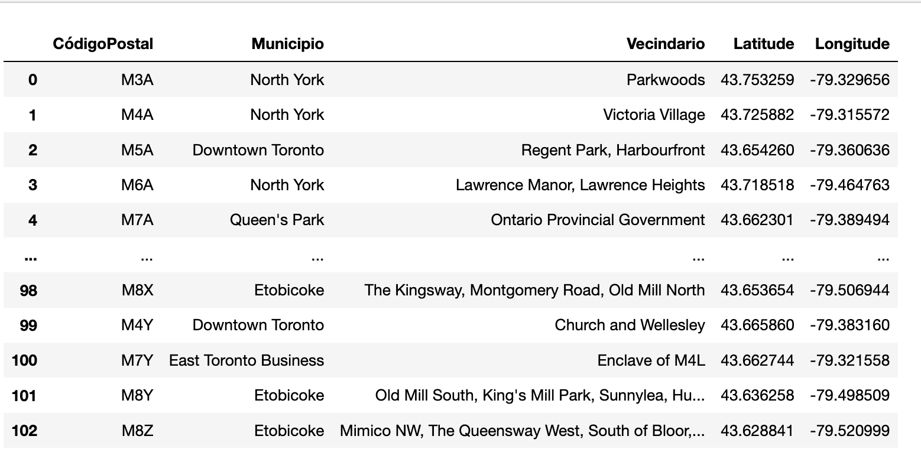
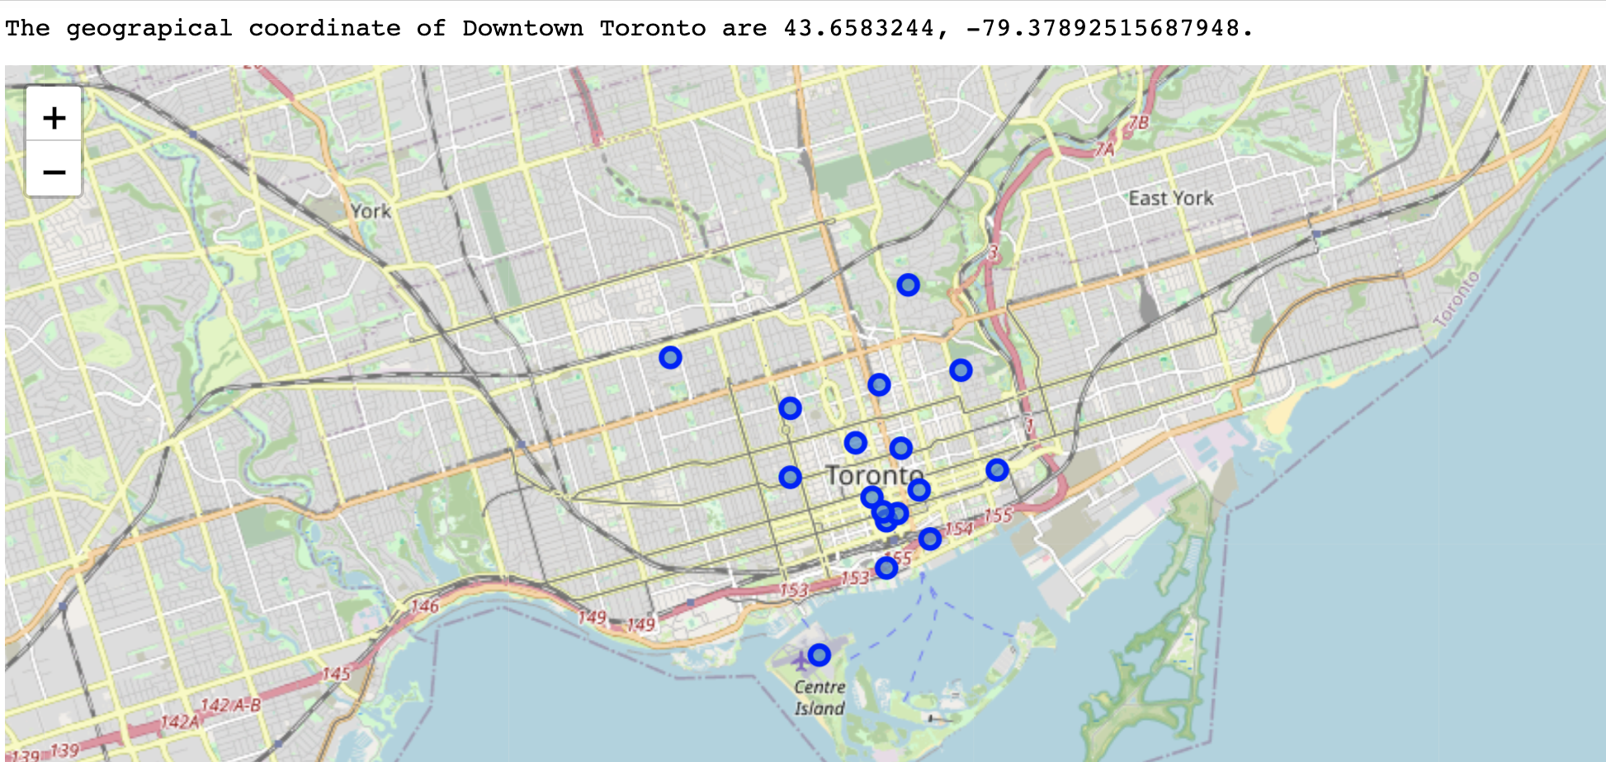
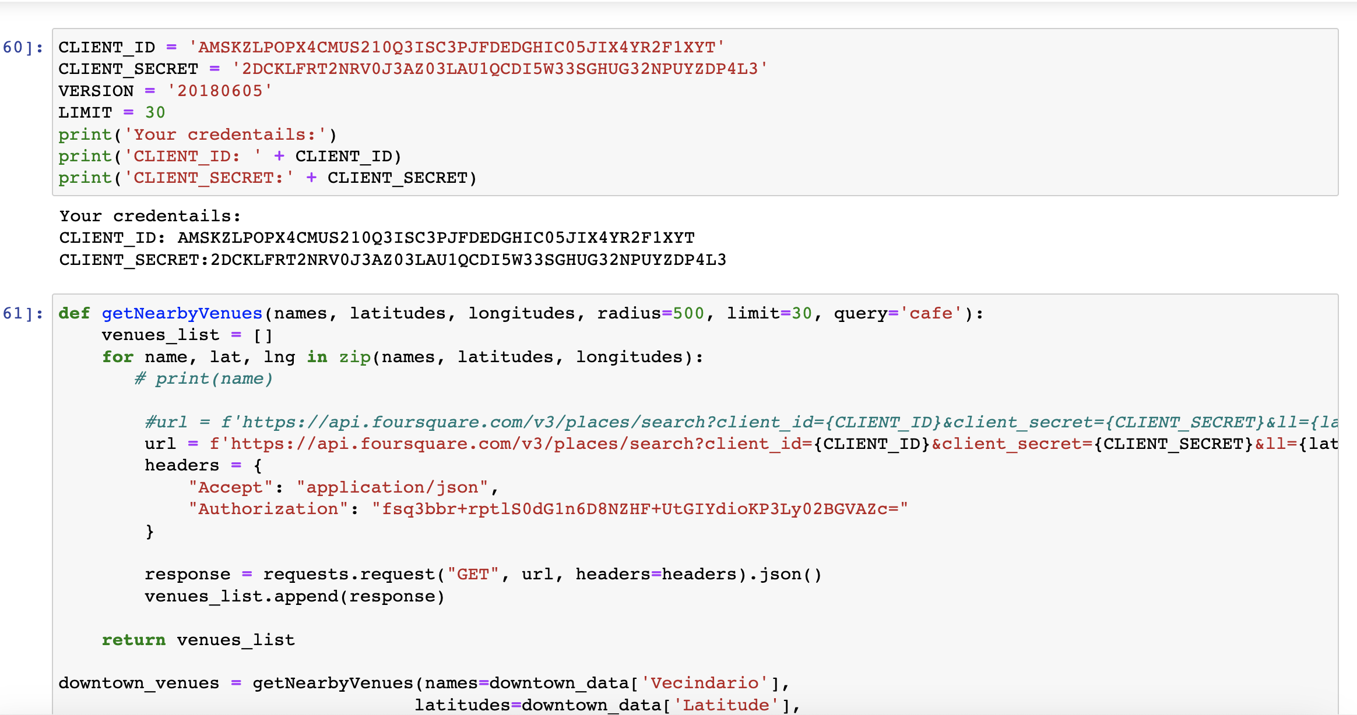
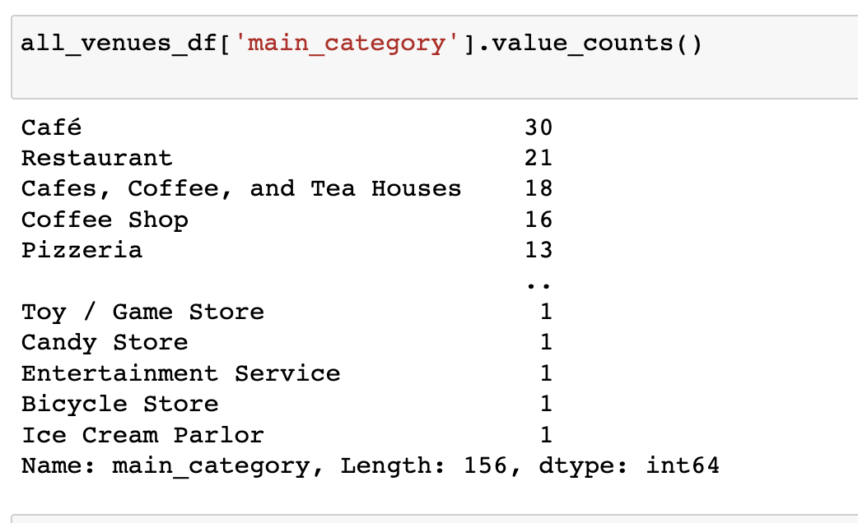

Slide 5
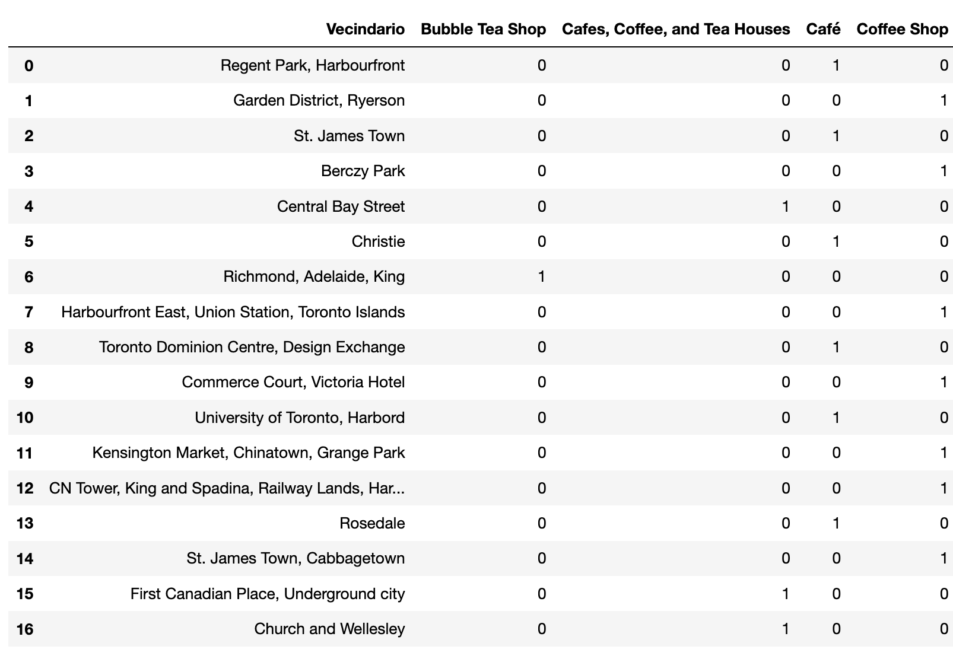
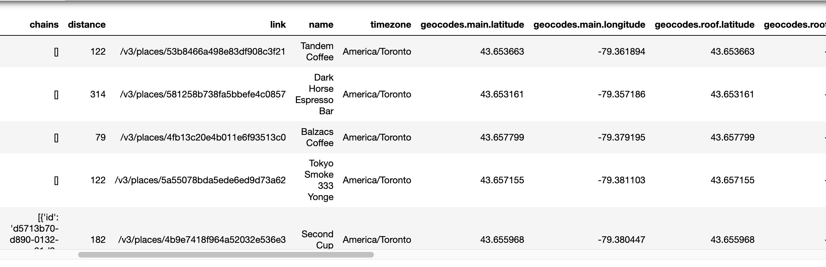
Metodología
La metodología empleada en este análisis se basa en la categorización de lugares relacionados con el café y la agrupación de estos lugares en función de su ubicación y categoría en diferentes vecindarios de Toronto.
Se crea un DataFrame (cafes_and_related_df) que contiene información sobre lugares que pertenecen a las categorías relacionadas con el café como 'Café', 'Coffee Shop', 'Cafes, Coffee, and Tea Houses' y 'Bubble Tea Shop'.
Se realiza la codificación one-hot en la columna 'main_category' para convertir las categorías en columnas binarias. Se añade la columna 'Vecindario' al DataFrame (downtown_onehot) y se mueve a la primera columna.

Slide 6
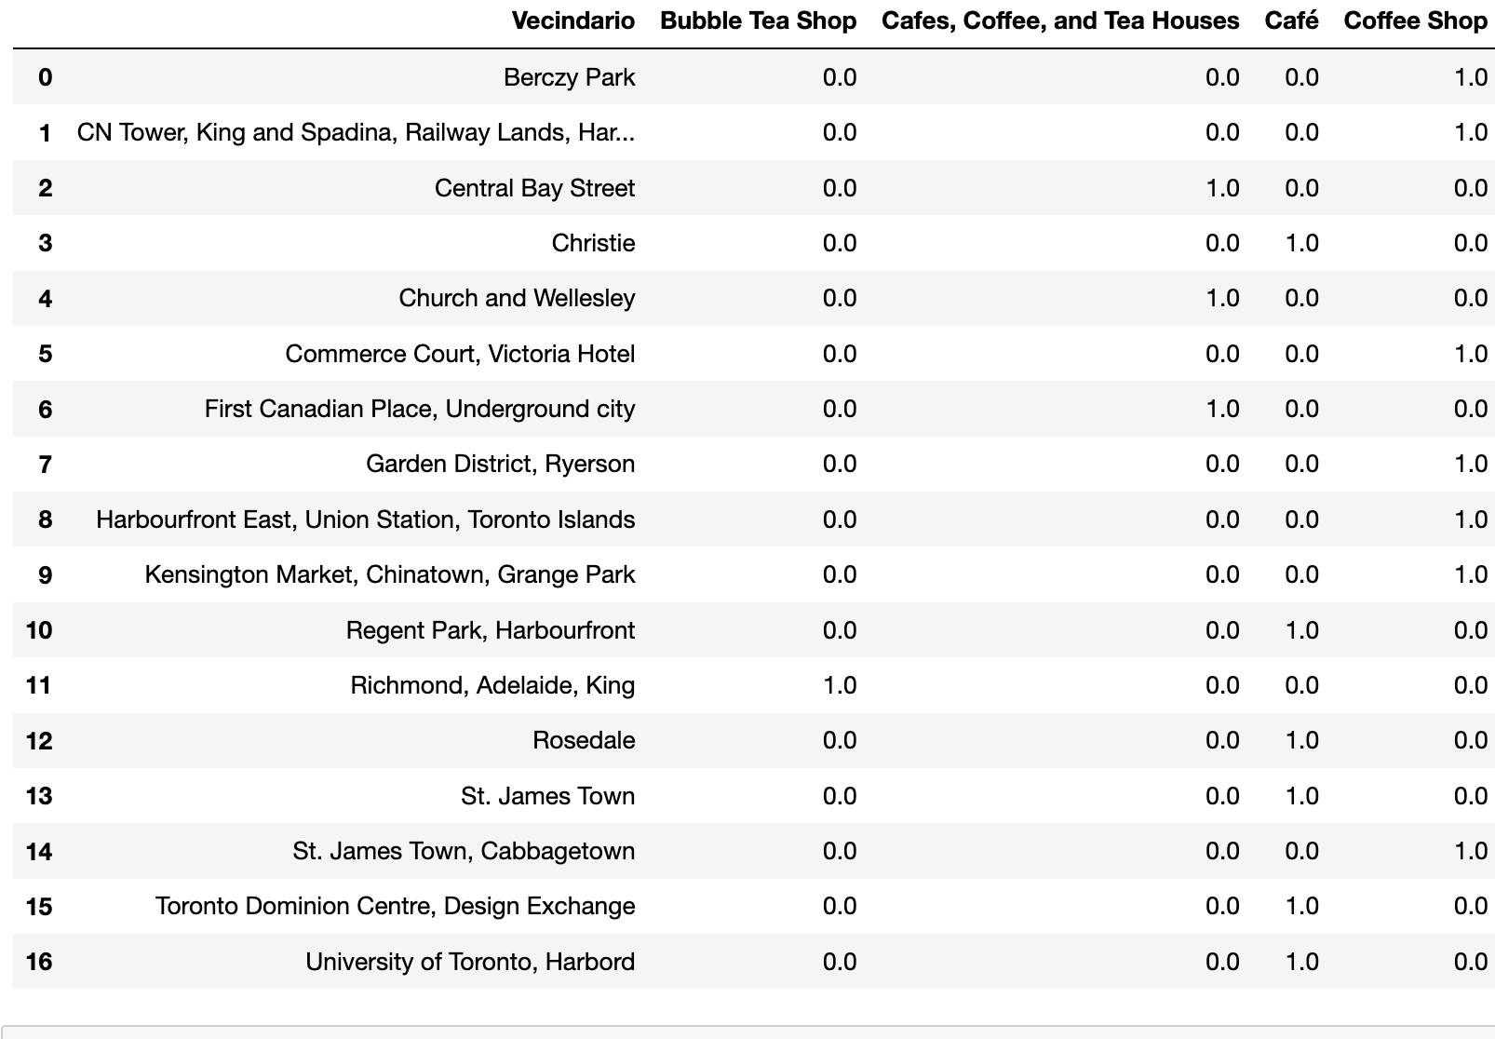
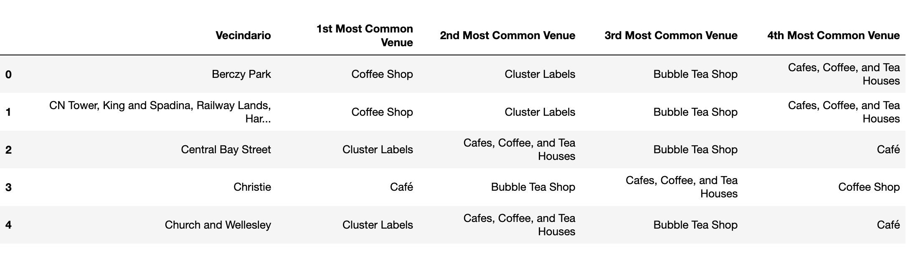
3. Se agrupan los datos por 'Vecindario' y se calcula la media de la frecuencia de ocurrencia de cada categoría en cada vecindario utilizando el método groupby(). Se guarda el resultado en un nuevo DataFrame (downtown_grouped).
4. Se define una función (return_most_common_venues) para devolver las categorías más comunes de lugares en cada vecindario.
5. Se crea un nuevo DataFrame (neighborhoods_venues_sorted) que contiene las categorías más comunes de lugares en cada vecindario.

Slide 7
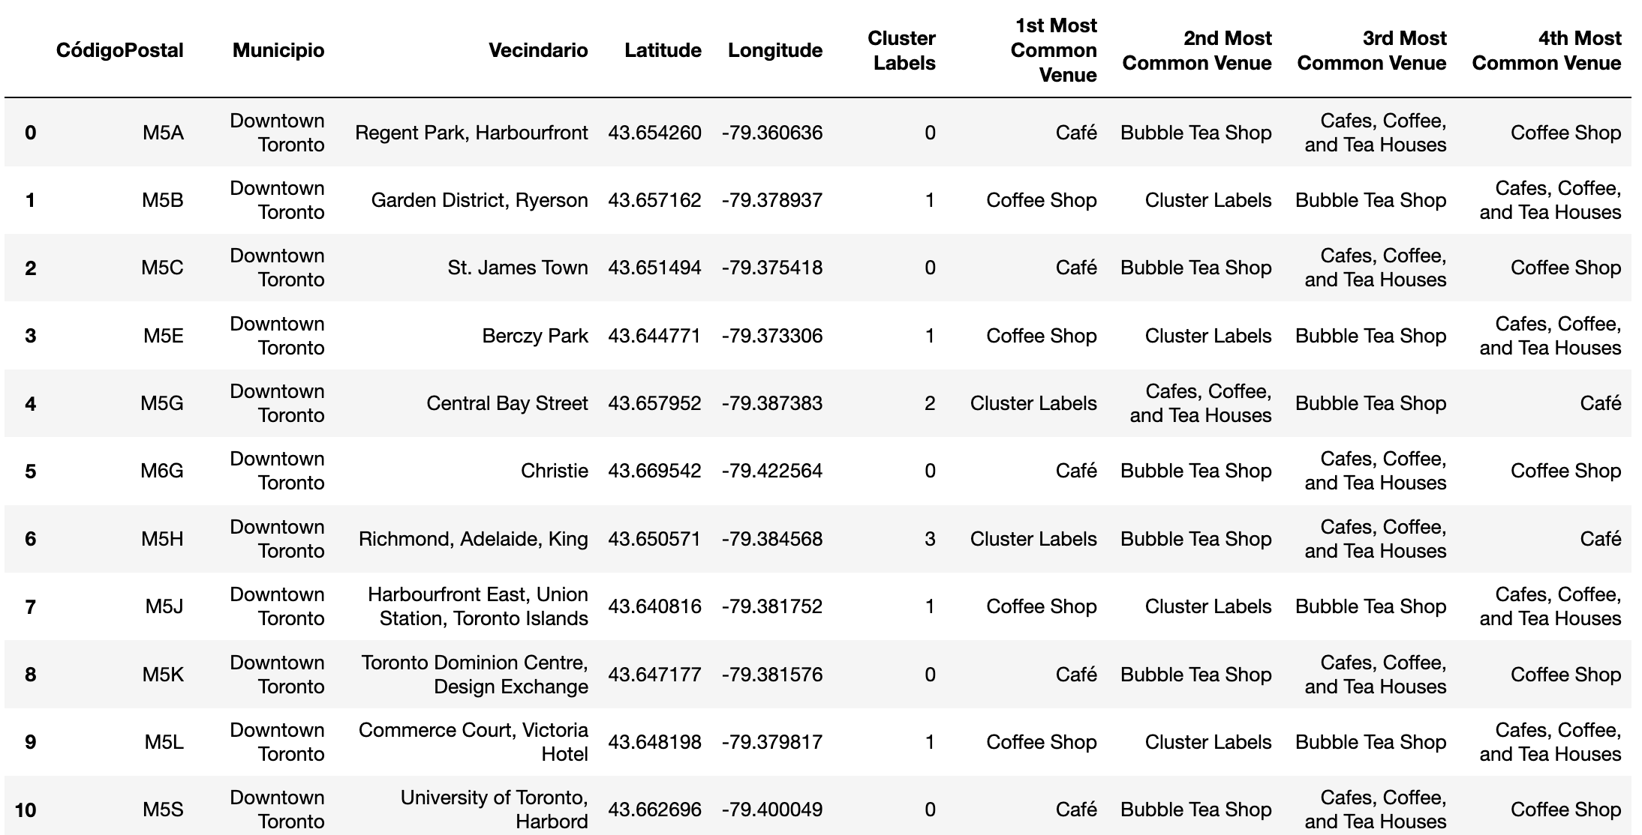
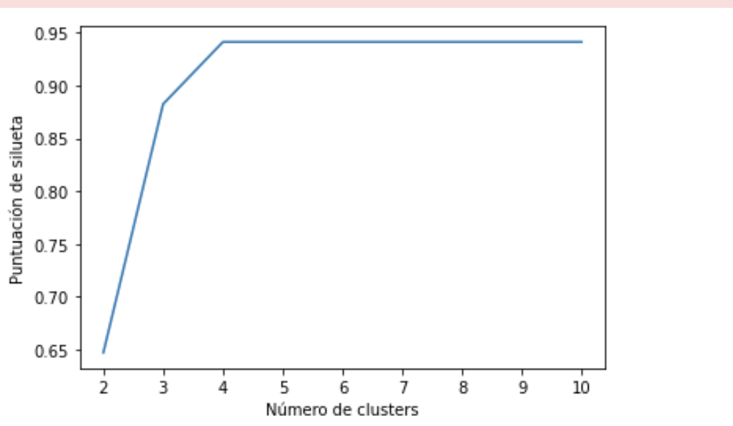
5. Se aplica el algoritmo K-Means para agrupar los vecindarios en función de las categorías de lugares más comunes. Se ajusta el algoritmo con el número de grupos (k_clusters) y se asignan las etiquetas de los grupos al DataFrame (downtown_grouped).
6. Adicional se calcula el coeficiente de silueta de 0.95 con un valor de k=4 indica que los agrupamientos realizados por el algoritmo k-means son de muy buena calidad. Esto sugiere que los 4 clusters identificados están bien separados y que los puntos dentro de cada cluster están cercanos entre sí.

Slide 8
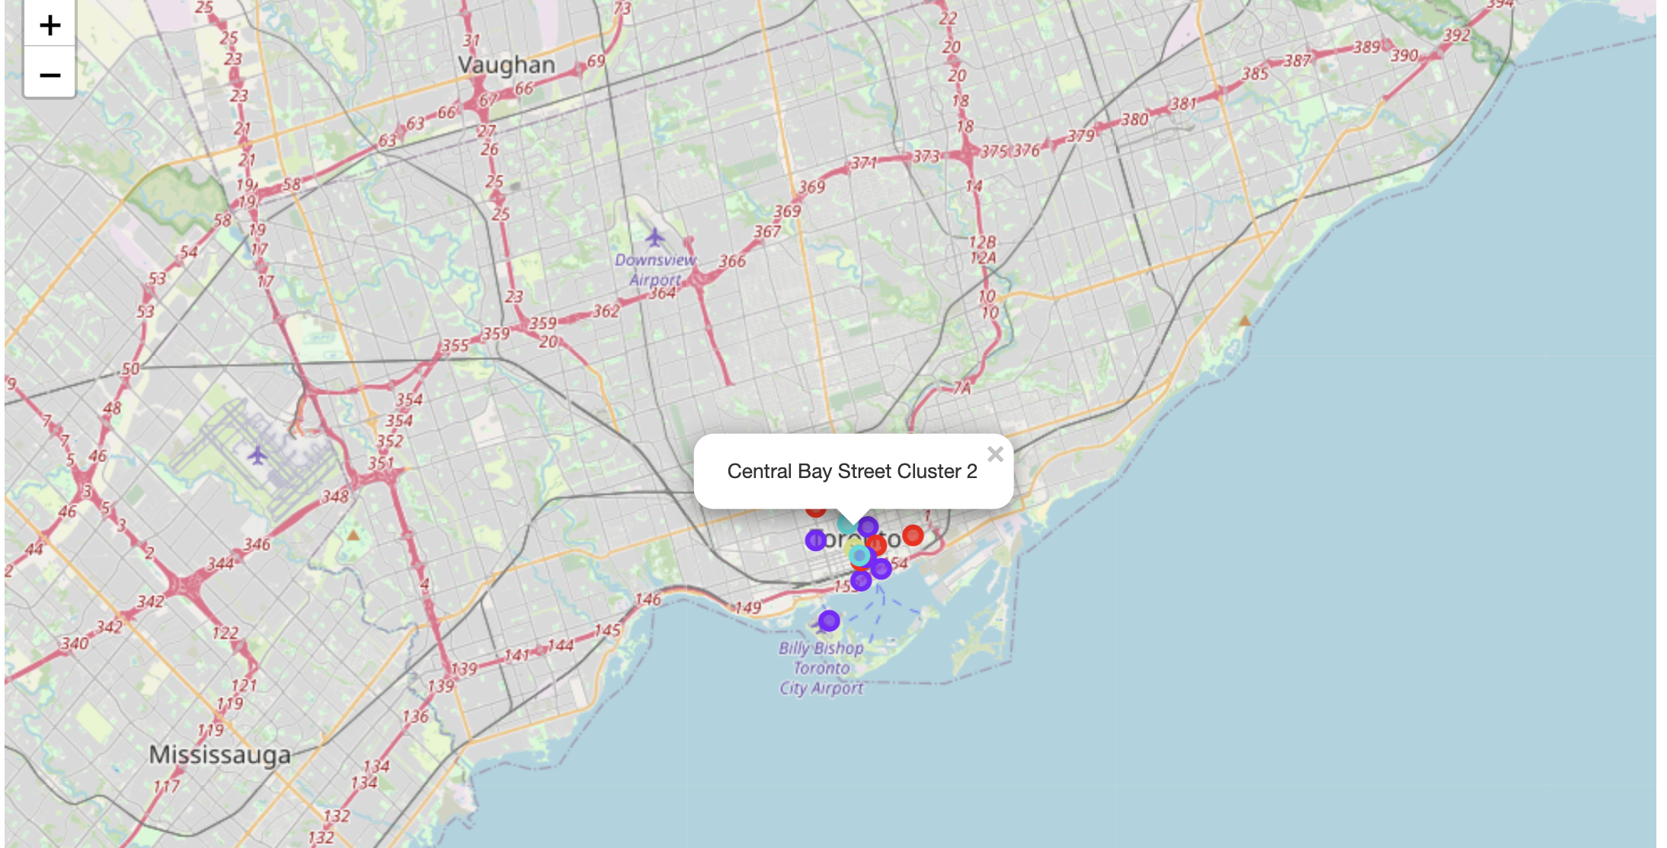
7. Los resultados se visualizan en un mapa interactivo con los clusters identificados por colores diferentes. Además, se presenta una tabla con los vecindarios y sus respectivos clusters, mostrando los lugares más comunes relacionados con el café en cada vecindario. Se han identificado 4 clusters diferentes en el centro de Toronto, cada uno con sus propias características en términos de lugares relacionados con el café

Slide 9
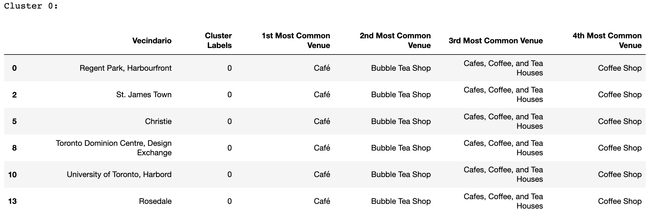
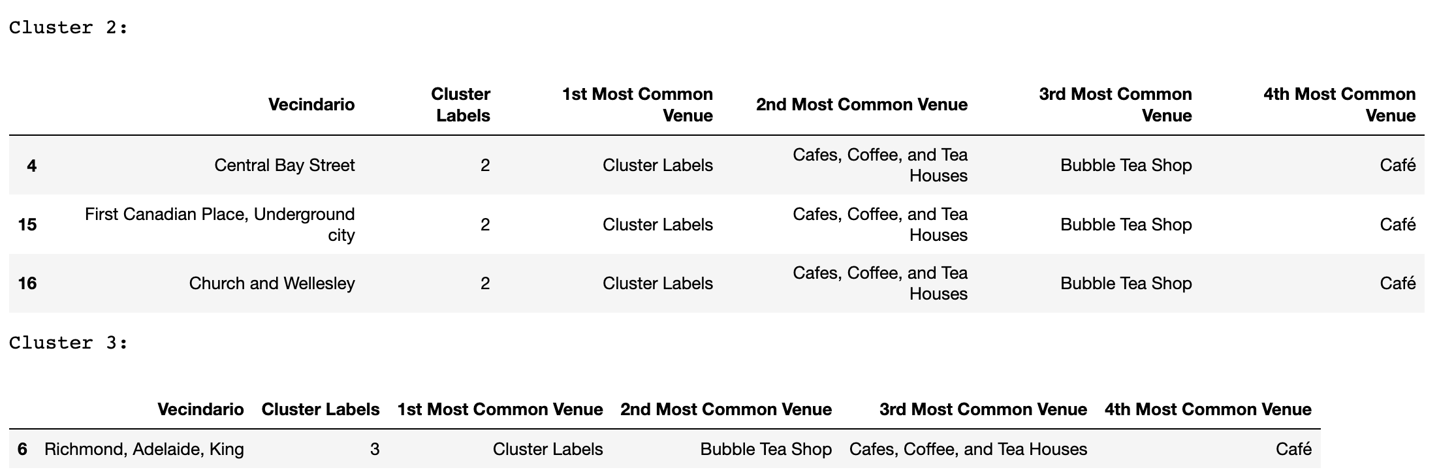
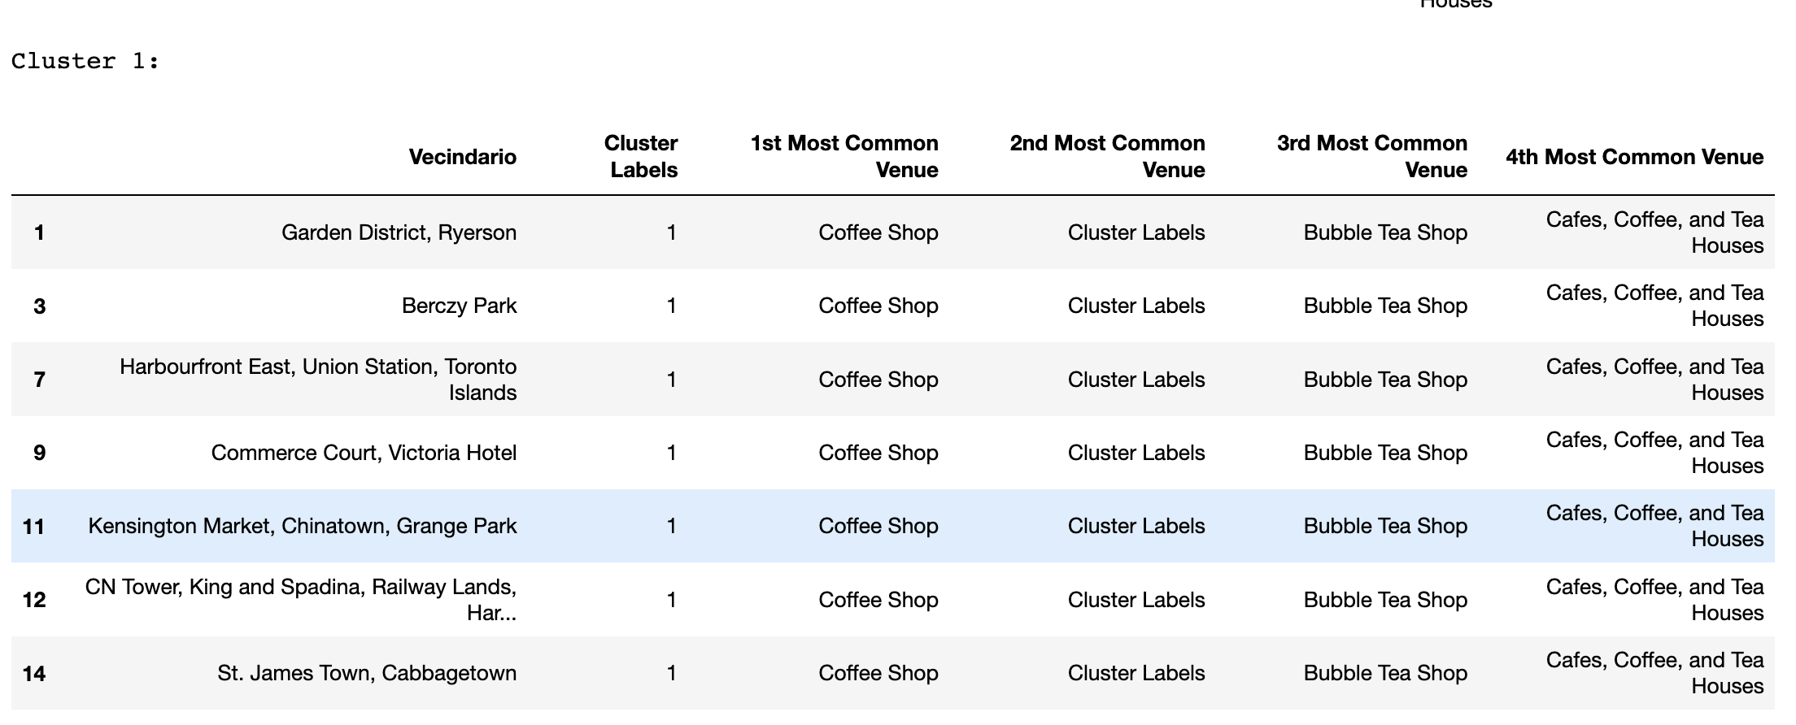
Resultados

Slide 10
Conclusiones
En base a los los resultados de clustering, se han identificado 4 clusters diferentes en el centro de Toronto, cada uno con sus propias características en términos de lugares relacionados con el café.
Cluster 0: En este cluster, el lugar más común es un Café, seguido de Bubble Tea Shop, Cafes, Coffee, and Tea Houses y Coffee Shop. Esto indica que los vecindarios en este cluster tienen una mayor presencia de cafeterías.
Cluster 1: En este cluster, el lugar más común es un Coffee Shop, seguido de Bubble Tea Shop, Cafes, Coffee, and Tea Houses y Café. Aquí, los Coffee Shops parecen ser más prevalentes que en el Cluster 0.
Cluster 2: Este cluster se caracteriza por tener Cafes, Coffee, and Tea Houses como el lugar más común, seguido de Bubble Tea Shop, Café y Coffee Shop. Podría interpretarse como un área con una combinación equilibrada de diferentes tipos de establecimientos relacionados con el café.
Cluster 3: En el Cluster 3, el lugar más común es un Bubble Tea Shop, seguido de Cafes, Coffee, and Tea Houses, Café y Coffee Shop. Esto sugiere que en estos vecindarios hay una mayor prevalencia de tiendas de Bubble Tea en comparación con los otros clusters.

Slide 11
Recomendaciones
Si se busca establecer el café en un área donde ya existen muchas cafeterías y una gran cultura del café, el Cluster 0 podría ser una buena opción. Sin embargo, también se podría enfrentar una mayor competencia en estos vecindarios.
Si se busca un área donde los Coffee Shops sean más comunes y quieras competir directamente con ellos, se podría considerar el Cluster 1.
Si se desea un área con una combinación equilibrada de diferentes tipos de establecimientos relacionados con el café, el Cluster 2 podría ser una opción interesante.
Si se desea ubicar tu café en un área con una mayor presencia de Bubble Tea Shops, podrías considerar el Cluster3, aquí, se podrías tener la oportunidad de atraer a clientes que buscan alternativas a las tiendas de Bubble Tea.
Todos estos son puntos de partida y que se recomienda considerar otros factores, como la demografía, el acceso al transporte público, y la renta promedio de la zona, para tomar una decisión con mayor precisión sobre la ubicación de un café o cualquier otro negocio.

